Slide 1

Uvod u JavaScript
Mario Sever, prof.
Predmet: Programiranje za web

Slide 2
Uvod u JavaScript
Što je JavaScript?
Uključivanje JS-a u HTML
Kodiramo jednostavne programe

Slide 3
Uvod u JavaScript
JavaScript je interpretiran programski jezik namijenjen ponajprije razvoju interaktivnih web stranica i aplikacija.
JavaScript omogućuje izvršavanje određenih radnji u inače statičnim HTML-dokumentima, npr. interakciju s korisnikom, promjenu svojstava preglednikova prozora ili dinamičko stvaranje HTML-sadržaja.

Slide 4
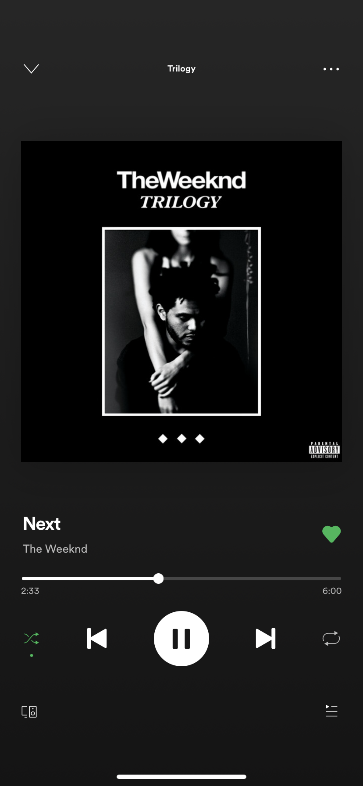
Primjerice, na pritisak gumba možemo pokrenuti ili pauzirati audio zapis ili promijeniti neki sadržaj u web aplikaciji.

Slide 5
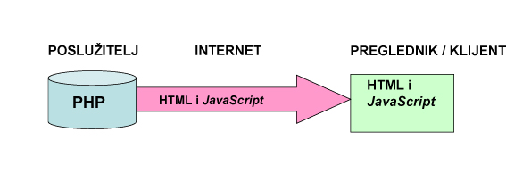
HTML i JavaScript

Slide 6
Uključivanje JS-a u HTML
Unutar HTML dokumenta, pisanjem kôda između oznaka <script> i </script>
Iz vanjske datoteke uporabom atributa src u oznaci <script>
Preko obrade događaja navedenog kao HTML-atribut (npr. onclick ili onmouseover)

Slide 7
Unutar HTML datoteke
Unutar HTML dokumenta JavaScript naredbe pišu se između oznaka <script> i </script>.
Element <script> može se pojaviti u elementu <head> ili u elementu <body>.

Slide 8
Unutar HTML datoteke
Primjer:
<script>
// ovdje ide JavaScript kod
</script>

Slide 9
Unutar HTML datoteke
Jedan HTML-dokument može sadržavati nekoliko elemenata <script>.
Te odvojene skripte obrađuju se redom kojim su napisane u dokumentu. Odvojene skripte čine jedan JavaScript-program, tj. funkcije i varijable definirane u jednoj skripti dostupne su u svim sljedećim skriptama u istom HTML-dokumentu.

Slide 10
JavaScript u zasebnoj datoteci
<script src="datoteka.js"></script>
Datoteka obično ima nastavak .js i sadrži čisti JavaScript, bez elementa <script>.
src atribut

Slide 11
JavaScript u zasebnoj datoteci
Nekoliko je razloga za uporabu atributa src:
Pojednostavljuje HTML-datoteku i smanjuje njezinu veličinu.
Ako se neka funkcija JavaScripta rabi u više HTML-dokumenata, poziva se jedna datoteka, što omogućuje jednostavnije održavanje.
Kada više HTML-dokumenata rabi jednu datoteku JavaScripta, ona se učitava u preglednik samo prilikom prve uporabe.
Budući da atribut src sadrži URL, program JavaScript s jednog poslužitelja može se rabiti na nekoliko drugih.

Slide 12
Obrada događaja
HTML-elementi imaju posebne atribute pomoću kojih se može povezati kôd JavaScripta s određenim događajem.
Ti atributi počinju slovima on... , a kao vrijednost atributa navode se naredbe JavaScripta koje će se izvršiti.

Slide 13
Obrada događaja
Primjer:
<input type="button" value="Poruka" onclick="alert('JavaScript poruka');" />
U gornjem primjeru pritiskom korisnika na gumb izvršava se naredba navedena unutar onclick događaja.

Slide 14
Upoznavanje s jezikom
JavaScript razlikuje velika i mala slova!
Tako se, na primjer, ključna riječ mora pisati while, a ne While ili WHILE.
Također, varijable stranaa, stranaA, StranaA i STRANAA četiri su različite varijable.

Slide 15
Nazivi varijabli i funkcija
Nazivi varijabli i funkcija trebaju zadovoljavati ovo pravilo – prvi znak u nazivu može sadržavati:
Slovo
__ (podcrta, engl. underscore )
$ (znak dolara)
Ne smije započeti s brojem!

Slide 16
Komentari
// Običan komentar u jednom redu.
/*
I ovo je komentar.
Koji se proteže na više redaka.
*/

